Slide 1





Projet N°2: Faites une analyse de ventes pour un e-commerce
Mission:
Votre diplôme obtenu, cela fait maintenant 1 an que vous travaillez en tant que Data Analyst au service Marketing du Grand Marché, une entreprise de grande distribution dans plusieurs secteurs (nourriture, biens de consommation et high tech). Elle gère un entrepôt et livre à domicile les commandes effectuées par les clients sur son site Internet.
SMAKI Zyad

Slide 2
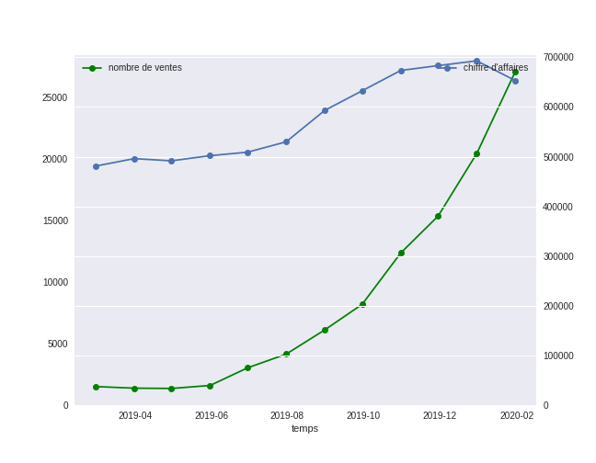
Evolution du CA et du nombre de ventes

Slide 3
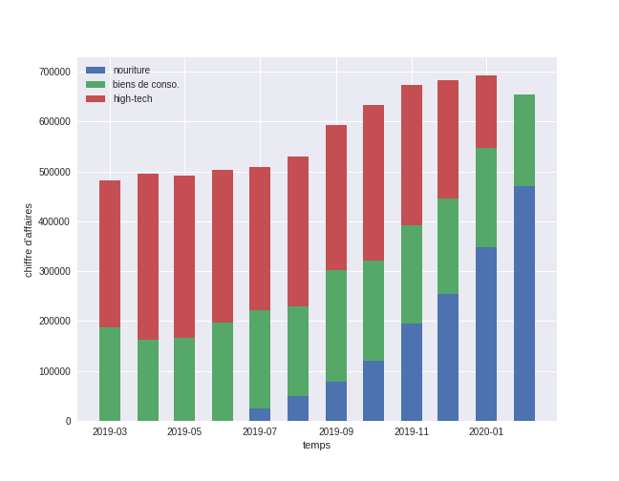
Proportion du CA par catégorie

Slide 4
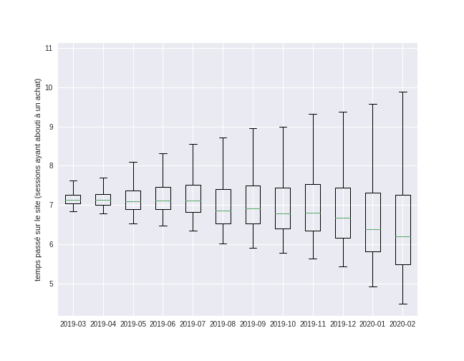
Temps passé sur le site
Q3
Médiane
Q1

Slide 5
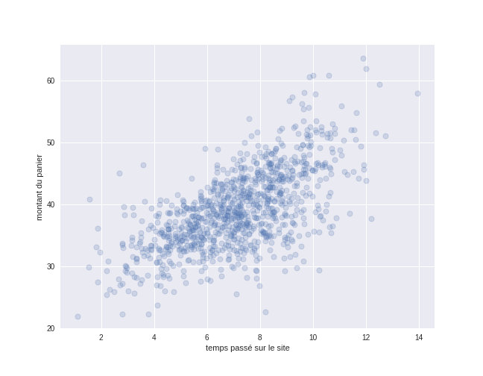
Montant du panier

Slide 6
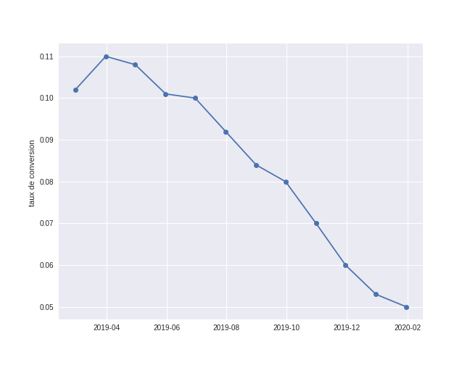
Taux de conversion

Slide 7
Conclusion
Axes stratégiques:
- Mis en place d’un Système d’Information Marketing (SIM)
- Amélioration de l'expérience client sur le site
- Renforcement de l’offre « bien de conso »

